Slide 1
VI –Bezpečnost podnikové infrastruktury
VIKMA07 - IM

Slide 2
Potencionální nebezpečí
Formy ohrožení bezpečnosti: odposlech, modifikace přenášených dat, neoprávněný přístup do lokální sítě
Oblast ochrany:
data (zajistit, aby je nemohl někdo získat, měnit či mazat)
výpočetní kapacity jednotlivých uzlů v síti
omezování funkčnosti či narušování provozu některých služeb

Slide 3
Formy útoku
Pasivní útoky
„odposlouchávání “ dat - cílem získat nezveřejňované informace, které lze zneužít
monitorování provozu - analýzy takto provozovaných kontaktů
Aktivní útoky
modifikace dat
vytváření falešných dat
aktivním útokům nelze zcela zabránit, ale lze je na rozdíl od pasivních útoků snadněji detekovat

Slide 4
Rámcové oblasti zabezpečení podnikové sítě
zajištění důvěrnosti dat - pomocí šifrování celého komunikačního kanálu nebo jen vybraných citlivých dat
zajištění autentizace uživatelů sítě
zajištění integrity dat
zajištění neodmítnutelnosti zpráv - zajistit, aby odesílatel nemohl popřít odeslání zprávy a příjemce nemohl popřít přijetí zprávy
přiřazování přístupových práv - cílem je omezit (a řídit) přístup k počítači, datům a aplikacím, součástí je identifikace a autentizace toho, kdo žádá o přístup
zabezpečení dostupnosti síťových služeb - útokům na dostupnost služeb lze zabránit autentizací a šifrováním

Slide 5
HW útoky
fyzické útoky
cílem je fyzické poškození síťového HW – přerušení kabeláže, vyřazení aktivních prvků, poškození HDD apod.
záležitost zejména lokálních sítí LAN
rušení signálu
pomocí silného elektromagnetického zářiče blízko síťových rozvodů
narušení mikrovlnného spoje
nemusí být úmyslné, o to hůře odhalitelné

Slide 6
HW útoky
odposlechy
fyzické odposlechy (např. modemu nebo teoreticky i signálu v kabelu)
SW odposlech Ethernetu – sdílené médium doručí signál každému, kdo je připojen; postačí přepnout kartu do tzv. promiskuitního režimu (přijímá všechna data, nejen ta, která jí patří); přepínače komplikují tuto možnost
využívá se i při řešení problémů se sítí

Slide 7
SW útoky
pomocí chyb v programech
přetečení zásobníku (stack overflow) – aplikace zapíše do paměti, kam normálně nemá přístup; vede k provedení útočníkova programu ochrana: aktualizace aplikace
backdoor – přístup, který si vytvořil autor programu pro ladění aplikace; může později posloužit útočníkovi ochrana: může odhalit scanování

Slide 8
SW útoky
útoky proti WWW
Rozšířená forma útoku
Díky dostupnosti skriptovacích jazyků dnes web programuje „skoro každý“
Často pouze orientace na funkčnost, nedostatečné zabezpečení
Podvržení identity
IP spoofing – do odchozích paketů je vkládána falešná (cizí nebo podvržená) IP adresa
source routing – varianta, útočník se vydává za důvěryhodný počítač, který předtím vyřadil pomocí DoS útoku

Slide 9
DoS (Denial of Service) útoky
Cíl útoku je vyřazen z provozu často formou zahlcení
Může jít pouze o součást útoku či jeho zamaskování
DoS útok pomocí nedokonalostí TCP/IP:
SYN flooding
útočník zahájí navázání TCP spojení (pošle paket SYN)
cíl potvrdí (SYN ACK) a alokuje pro otevírané spojení zdroje
útočník ale nedokončí navázání spojení, místo toho zahajuje otevírání dalších a dalších spojení
cíl postupně vyčerpá své zdroje a přestane přijímat žádosti o spojení od regulérních klientů
řešení: zkrátit dobu čekání na potvrzení navázaného spojení od klienta, alokovat pro ně zdroje až po potvrzení

Slide 10
DoS (Denial of Service) útoky
Land attack – varianta SYN útoku, v žádosti o spojení je jako adresát i odesilatel uveden cílový stroj, ten se zahltí zasíláním potvrzení sám sobě
Smurf – zahlcení cíle ICMP pakety (ping), jejich zpracování mívá někdy přednost před běžným provozem; útočník pošle žádost o ping všem (broadcast) a jako odesilatele uvede cíl útoku
DNS útok – podobný předchozímu, jen místo ICMP používá DNS dotazy a odpovědi

Slide 11
DoS (Denial of Service) útoky
DoS pomocí chyb v implementaci IP
PingOfDeath – odeslání příliš velkého paketu pomocí ping, nekontrolující příjemce se zhroutil
Teardrops – využívá chyby při skládání fragmentovaných paketů (posílá nekorektní fragmenty)

Slide 12
DDoS – Distributed Denial of Service
DoS útok vedený souběžně z mnoha stanic
na nezabezpečené počítače je distribuován útočný program (označován jako zombie), např. virem
v určitý čas útočník vzbudí zombie a pošle je současně na cíl
mnoho různých variant, zejména v přístupu k synchronizaci zombie
obtížně se blokuje – zdrojů je příliš mnoho

Slide 13
Útoky na servery DNS a směrovače
otrávení informace v cache – ukládání falešných informací do paměti serveru vede k tomu, že útočník může přesměrovat provoz na server pod správou útočníka
změna dat – útočníci mohou využít slabiny některých verzí a pro uživatele DNS pozměnit některá data
odmítnutí služby – tento útok může znamenat problém v rámci celého internetu (nedostupnost)
únos domény – útočníci mohou neoprávněně převzít registrační proces a tak unést legitimní domény

Slide 14
Útoky na servery DNS a směrovače
Kromě DNS jsou častými cíly útoků směrovače. Pokud nejsou zabezpečeny proti útokům zvenčí představují pro útočníky potenciální platformu pro vedení útoku. Při realizaci směrování je nutné zvážit všechny požadavky zabezpečení jednotlivých směrovačů a použít prvky s vhodnou hardwarovou podporou zabezpečení.

Slide 15
Možná ochrana před útoky
autentizace uživatelů sítě
zabezpečení stanic – ochrana dat zbytku sítě (napadená stanice se stává nástrojem dalšího útoku)
zabezpečení provozu – sledování provozu sítě, vnitřní filtrování; nejnebezpečnější útoky jsou zevnitř
zabezpečení LAN – ochrana LAN před útoky z Internetu
zabezpečení na úrovni poskytovatele

Slide 16
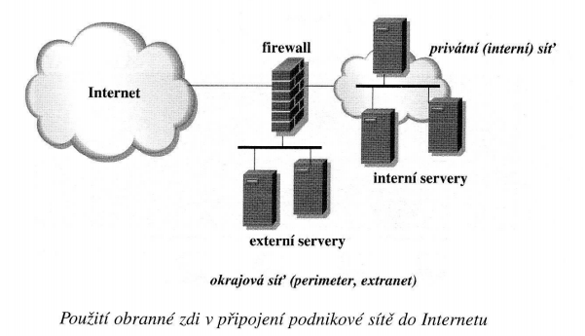
Firewall
Tvoří ho ochranné složky jak hardwarové, tak softwarové, které dohromady tvoří ochrannou zeď mezi Internetem a podnikovou sítí.

Slide 17
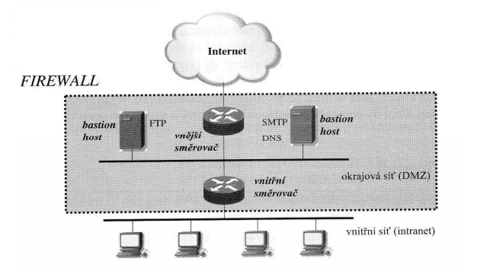
Firewall
směrovače – mezi podnikovou sítí a vnějším světem filtrují provoz, minimalizují možnost vnějších útoků
demilitarizovaná zóna – server nebo síť serverů přístupná zevnitř podnikové sítě i zvenku z Internetu – obsahuje potřebné servery WWW, SMTP, FTP a další.
NAT – překlad síťových IP adres privátních na veřejné a opačně v závislosti na směru komunikace
Notes:
Demilitarizovaná zóna je oddělena minimálně jedním směrovačem od veřejné sítě internet a minimálně jedním směrovačem od privátní podnikové sítě. Prvky v této oblasti mají veřejné IP adresy a jsou dostupné z obou stran Internetu i privátní sítě.

Slide 18
Funkce firewall
filtrace paketů – na úrovni síťové vrstvy, na základě zdrojové a cílové IP adresy
aplikační brána – zadržuje všechny pakety pro specifikované aplikace a chová se jako zástupný server (TELNET, FTP, SMTP…..), zjistí nejprve autentizaci zvnějšku a teprve potom povolí komunikaci se serverem v demilitarizované zóně
zástupný server – (proxy), ověřuje pakety z hlediska platnosti dat na aplikační úrovni před otevřením spojení. Zástupné servery mohou také ověřovat hesla a požadavky na služby
řízení přístupu – autentizační mechanismus pro ověření totožnosti uživatele na základě hesla a jeho autorizace pro užívání požadovaných služeb
šifrování zpráv – zabezpečení přenosu informací (jmen, hesel, dat …)

Slide 19
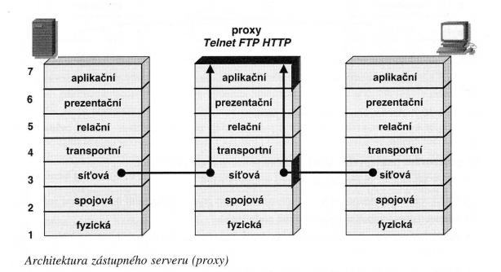
Proxy
Druhá generace obranných zdí ve formě zástupných serverů dokáže využít filtrace na základě IP i na základě některých aplikací. Včlenění mezi klienta a server však značně zpomaluje komunikaci. Zástupný server stojí mezi klientem a reálným světem v síti. Klient vysílá požadavky směrem k cílovému serveru, ale požadavek se dostává k proxy. Ten požadavek zváží a rozhodne zda je oprávněný nebo ne a zda jej pošle k cíli.

Slide 20
Řízení přístupu
Autentizace
Je ověřování a potvrzování totožnosti uživatelů komunikujících stran. Autentizace může vést k jednoznačné identifikaci – kdo je?, nebo verifikaci – je ten, kdo tvrdí, že je? na základě zadaných údajů do autentizačního systému.
Možnosti ověření totožnosti:
kdo jsou – jednoznačné ukazatel jako otisky prstů, dlaní atd., jsou sice jednoznačné ovšem velmi nákladné
co mají – identifikace podle předmětů – karty, klíče atd., jednodušší možnost ověření, náchylnost ke ztrátám, krádežím …
co znají – identifikace podle hesel, číselných kombinací, osobních identifikačních čísel atd.

Slide 21
Řízení přístupu
Autorizace
Po úspěšné autentizaci může být udělena autorizace pro používání zdrojů a služeb. Autorizace specifikuje jaké operace se mohou prováděl a jaká data jsou dostupná
Účtování
Zodpovídá za záznam všech činností uživatele v systému.

